Slide 1
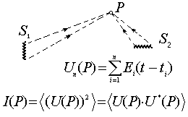
ИНТЕРФЕРЕНЦИЯ СВЕТА. КОГЕРЕНТНОСТЬ
Интерференция – изменение средней плотности потока энергии, обусловленное суперпозицией электромагнитных волн.
По принципу суперпозиции суммарное возмущение U(P) в точке наблюдения P складывается из амплитуд элементарных излучателей Ei, сдвинутых по времени за счет различной длины путей до точки P.
Рис. 2.1 Принцип суперпозиции

Slide 2
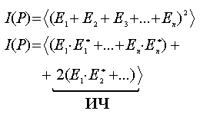
ИНТЕРФЕРЕНЦИЯ СВЕТА. КОГЕРЕНТНОСТЬ
Выражение для интенсивности разбивается на две части: аддитивный член, являющийся простой суммой интенсивностей источников, и интерференционный член (ИЧ), содержащий перекрестные произведения напряженностей от различных источников.
Если фазы колебаний случайны (нескоррелированы), то ИЧ = 0. Если корреляция есть - говорят о частичной или полной когерентности.
Когерентность – согласованное протекание волновых процессов в пространстве и времени.

Slide 3

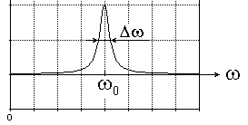
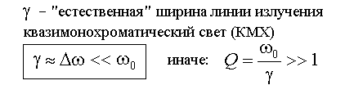
КВАЗИМОНОХРОМАТИЧЕСКИЕ ВОЛНЫ
МОНОХРОМАТИЧЕСКИЕ ВОЛНЫ – электромагнитные колебания одной частоты излучения.
Рис. 2.2 Ширина спектра излучения
КВАЗИМОНОХРОМАТИЧНОСТЬ – определяется соотношением между шириной спектра Δω и резонансной частотой ω0.
Q – добротность колебательной системы.

Slide 4

ВОЛНОВОЙ ЦУГ. ЕГО ПРОТЯЖЕННОСТЬ И ДЛИТЕЛЬНОСТЬ
Волновой пакет, или цуг волн –квазигармоническая волна, получающаяся в результате суперпозиции гармонических волн с одинаковыми амплитудами и распространяющимися вдоль одного луча, но имеющими различные частоты.
Продолжительность цуга волн τ – время излучения отдельного атома, время когерентности.
Длина цуга волн – расстояние, которое проходит волна за время τ , длина когерентности. Для вакуума:

Slide 5

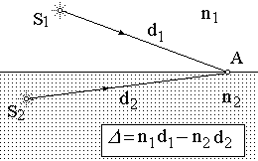
ОПТИЧЕСКАЯ РАЗНОСТЬ ХОДА.
Оптическая длина пути – произведение геометрической длины на показатель преломления среды, в которой волны распространяется.
Оптическая разность хода (ОРХ) – разность оптических длин путей, проходимых волнами от различных источников.
Рис. 2.3 Оптическая разность хода.

Slide 6
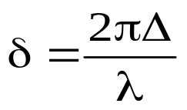
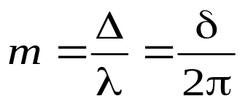
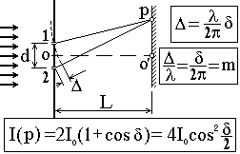
ИНТЕРФЕРЕНЦИЯ ДВУХ МОНОХРОМАТИЧЕСКИХ ВОЛН
Суммарная интенсивность в точке P:
- сдвиг фаз между волнами
Порядок интерференции m – отношение разности хода к длине волны, равное отношению разности фаз к 2π.
Рис. 2.4 Интерференция двух монохроматических волн: источники – две щели в непрозрачной экране, освещаемом плоской волной

Slide 7
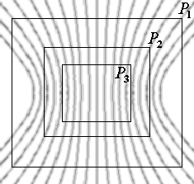
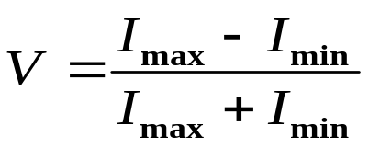
ИНТЕРФЕРЕНЦИЯ ДВУХ МОНОХРОМАТИЧЕСКИХ ВОЛН
В случае двумерной интерференционной картины интерференционные полосы на экране должны представлять собой семейства гипербол, отвечающие постоянству оптической разности хода.
По мере удаления от плоскости источников полосы становятся все шире и постепенно, в доступной для наблюдения области, остается практически прямолинейная система полос, ортогональных линии, соединяющей источники (последовательность экранов Р1, Р2 и Р3).
Рис. 2.4 Двумерная интерференционная картина
Видность интерференционной картины – количественная характеристика качества интерференционной картины.

Slide 8






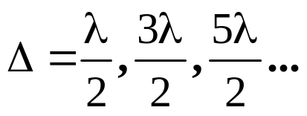
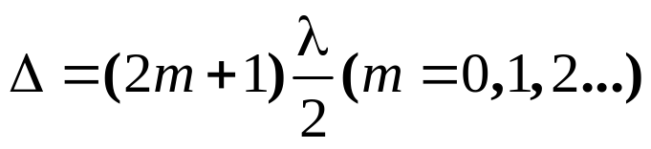

УСЛОВИЯ ИНТЕРФЕРЕНЦИОННЫХ МАКСИМУМОВ И МИНИМУМОВ
Интенсивность, наблюдаемая при двулучевой интерференции :
- наблюдается минимум интенсивности
- наблюдается максимум интенсивности
min
max

